Slide 1
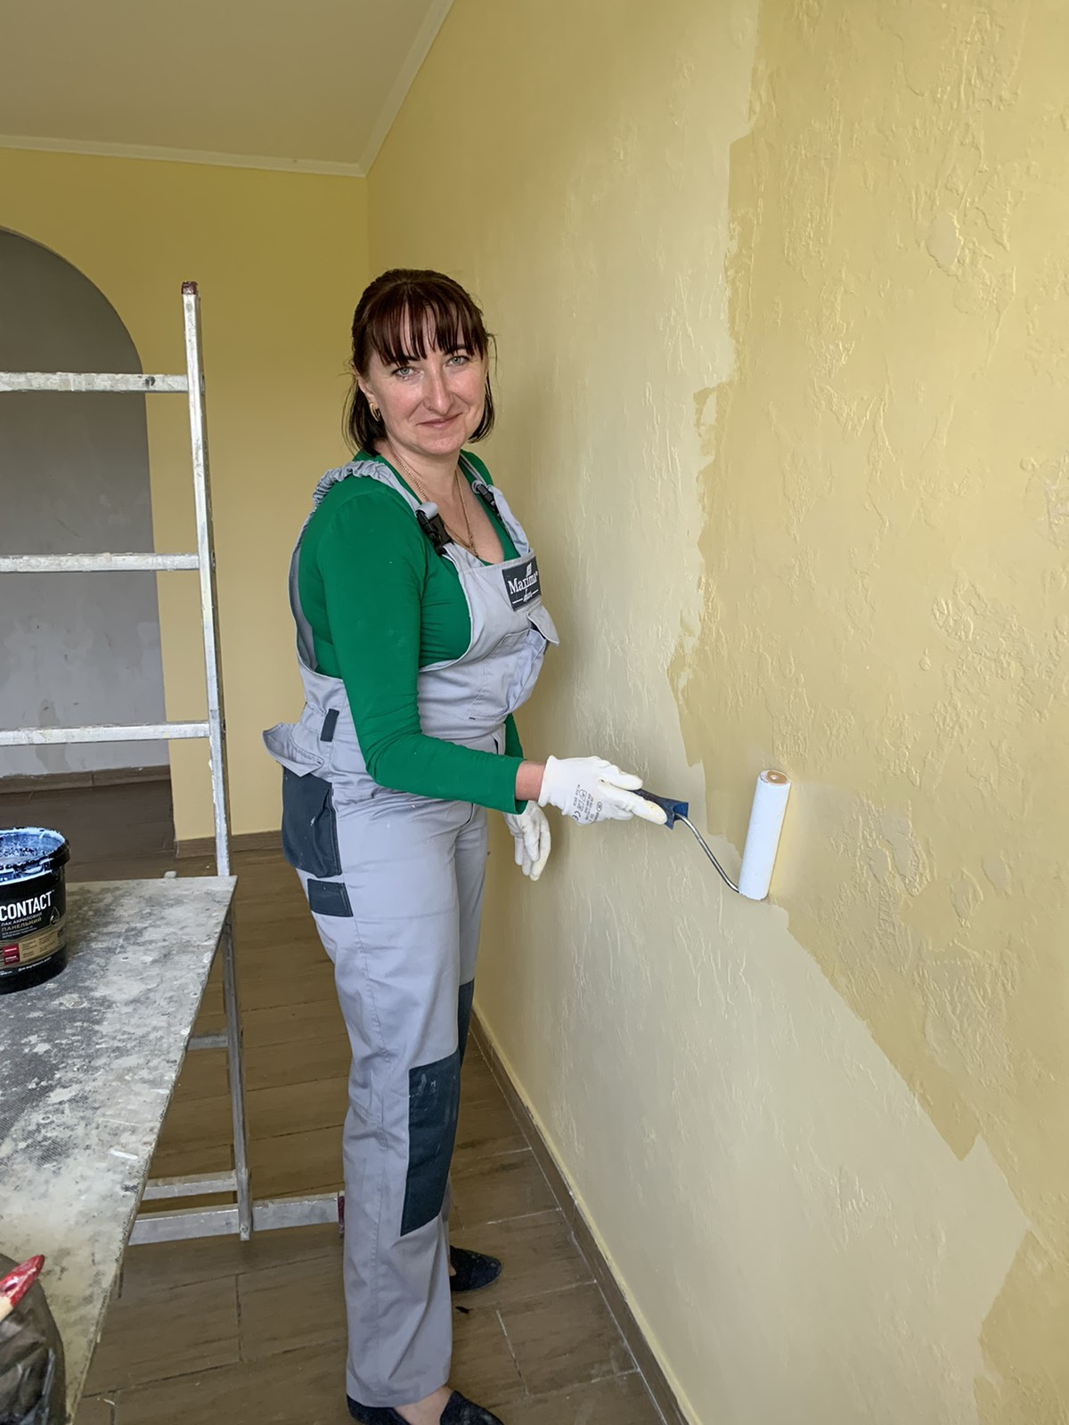
Бердичівський професійний будівельний ліцей
Майстер –клас
Декоративне оздоблення поверхні шпаклівкою під Гротто
Майстер виробничого навчання :
Оксана ЯГОФАРОВА
Вересень 2024р

Slide 2
Гротто – це декоративна техніка обробки стін і поверхонь, яка дозволяє створювати унікальні, органічні фактури, надаючи інтер'єру атмосферу мистецтва і розкішної рельєфності. Назва “гротто” походить від італійського слова “grotta”, що означає “печера”, і ця техніка намагається відтворити враження природної структури печери або грота на стінах вашого приміщення.

Slide 3
Переваги методу нанесення Гротто
безшовність. Покриття з шпалер або панелей залишає видимі для ока шви і стики, чого не можна сказати про декоративні штукатурки.
довговічність і зносостійкість. Декоративне покриття буде служити роками, не втрачаючи своєї краси.
стійкість до впливу вологи. Можна наносити у вологих приміщеннях.
стійкість до миття. Після повного висихання воску поверхню, яка з часом забруднилася, можна мити мильним розчином. Тому його з успіхом застосовують в приміщеннях з підвищеним забрудненням, наприклад, в передпокоях, дитячих кімнатах.
дизайнерські характеристики. Зовнішній вигляд покриття дозволяє створювати унікальні дизайни приміщень, візуально збільшуючи простір;
можливість підбору відтінку за рахунок додавання барвників;
низькі вимоги до підготовки стін. Штукатурку можна наносити на поверхню з нерівностями.
простота в догляді.

Slide 4
Як наносити декоративну штукатурку Гротто
Поверхня необхідно ретельно очистити від старих настінних покриттів. Якщо потрібно, її потрібно вирівняти.
Наступний обов’язковий етап-грунтівка. Це не тільки хороша адгезія матеріалу зі стінами, але і знепилювання поверхонь.
Спочатку наноситься кварцовий пісок. Робити це можна щіткою або валиком.
Після висихання (3-4 години) можна приступати до безпосереднього нанесення штукатурки. Перший шар наноситься спливну, рівним однорідним шаром. Час висихання першого шару доходить до 12 год.
Після того як перший шар висох, можна наносити другий шар. Він наноситься не спливну, а острівцями. При цьому розчин на шпатель накладається теж не суцільним шаром, а гірками. Для цього краще відкладати суміш невеликими частинами на будь-яку рівну поверхню і з неї вже набирати на шпатель. На цьому етапі використовується шпатель з ідеально гладкою металевою поверхнею з нержавіючої сталі (в народі його називають «гладилка»).
Коли» острівці ” підсохнуть, можна приступати до розгладження. Роблять це не за один і навіть не за два підходи, кожен раз посилюючи натиск на шпатель.

Slide 5
На цьому нанесення вважається завершеним. Але за бажанням на верхній шар можна нанести лак або віск, щоб надати йому необхідні декоративні властивості.
Ось так, крок за кроком, наноситься декоративна штукатурка гротто. Якщо у вас немає досвіду, то краще цю справу довірити професіоналам. Інакше можна розчаруватися результатом. Хоча насправді виглядає це покриття досить ефектно.

Slide 6
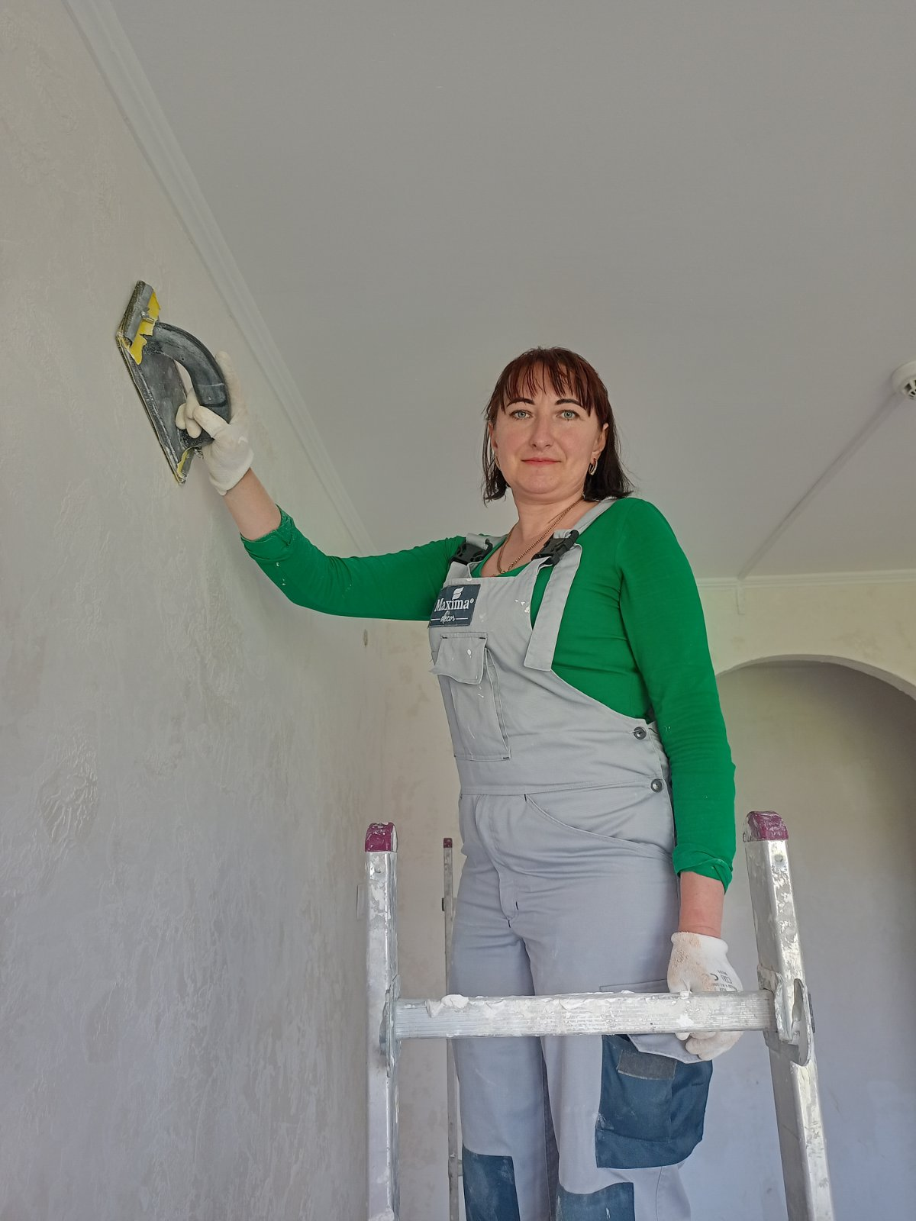
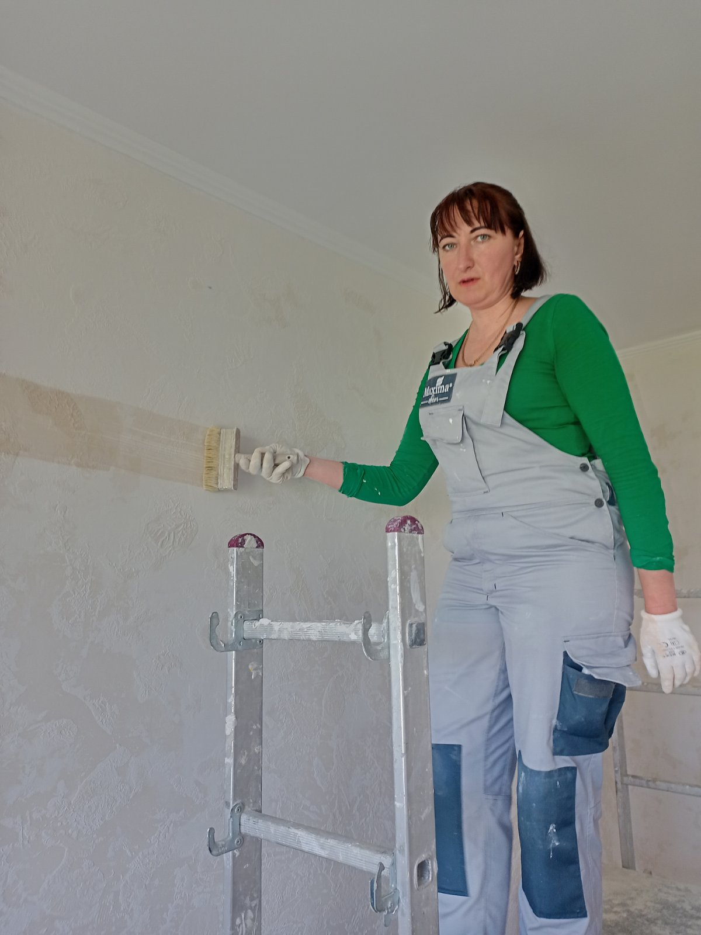
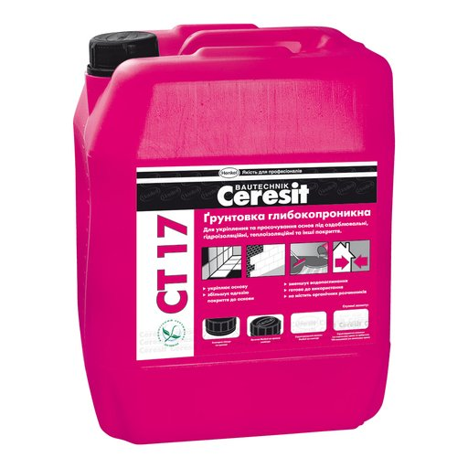
Підготовка поверхні :
Грунтування ,шліфування

Slide 7
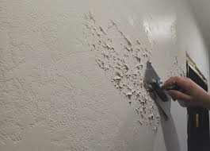
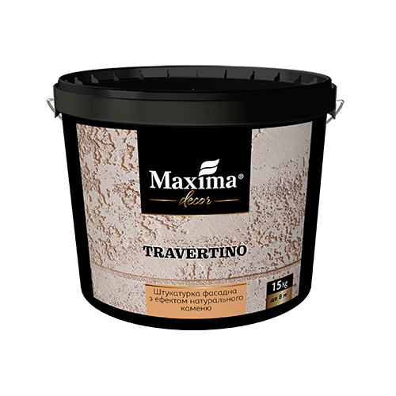
Ненесення суміші ГРОТТО

Slide 8
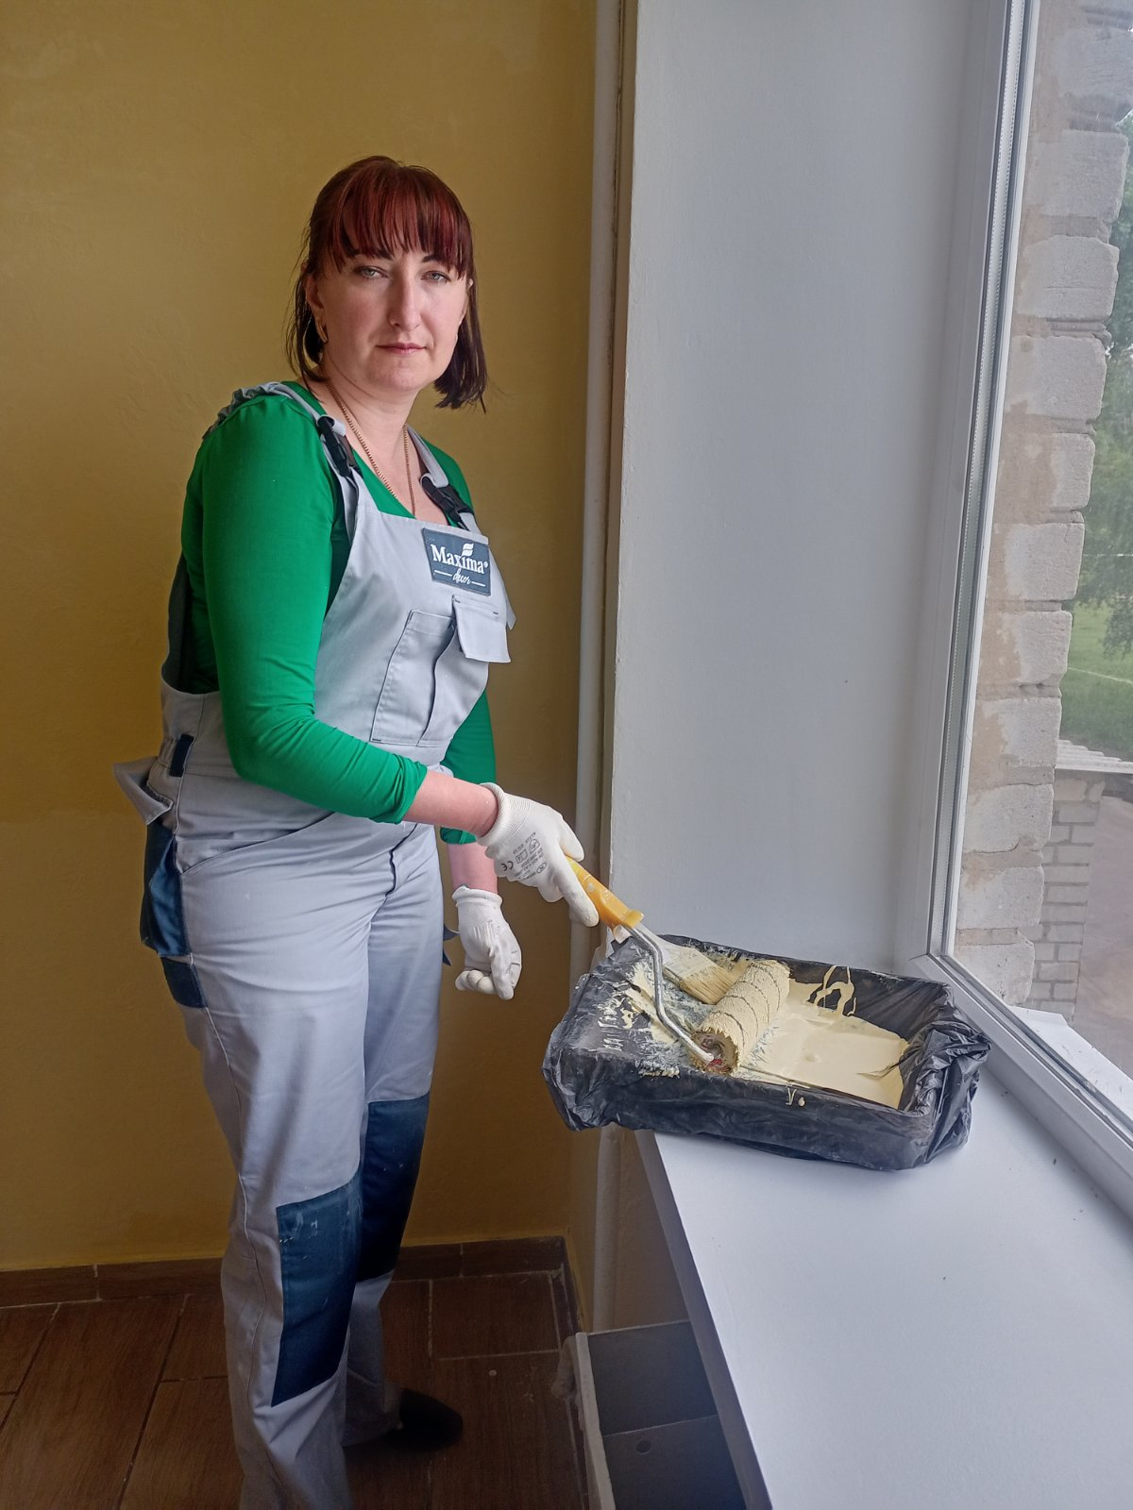
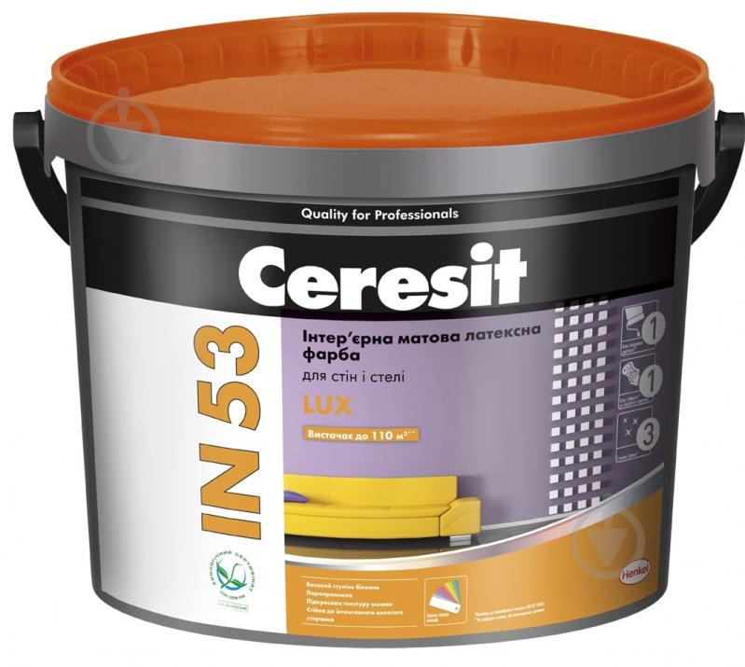
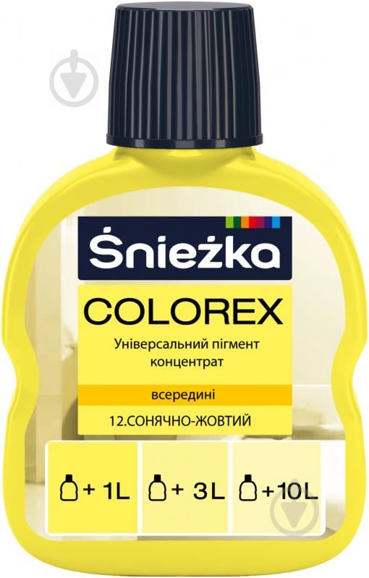
Фарбування ГРОТТО

Slide 9
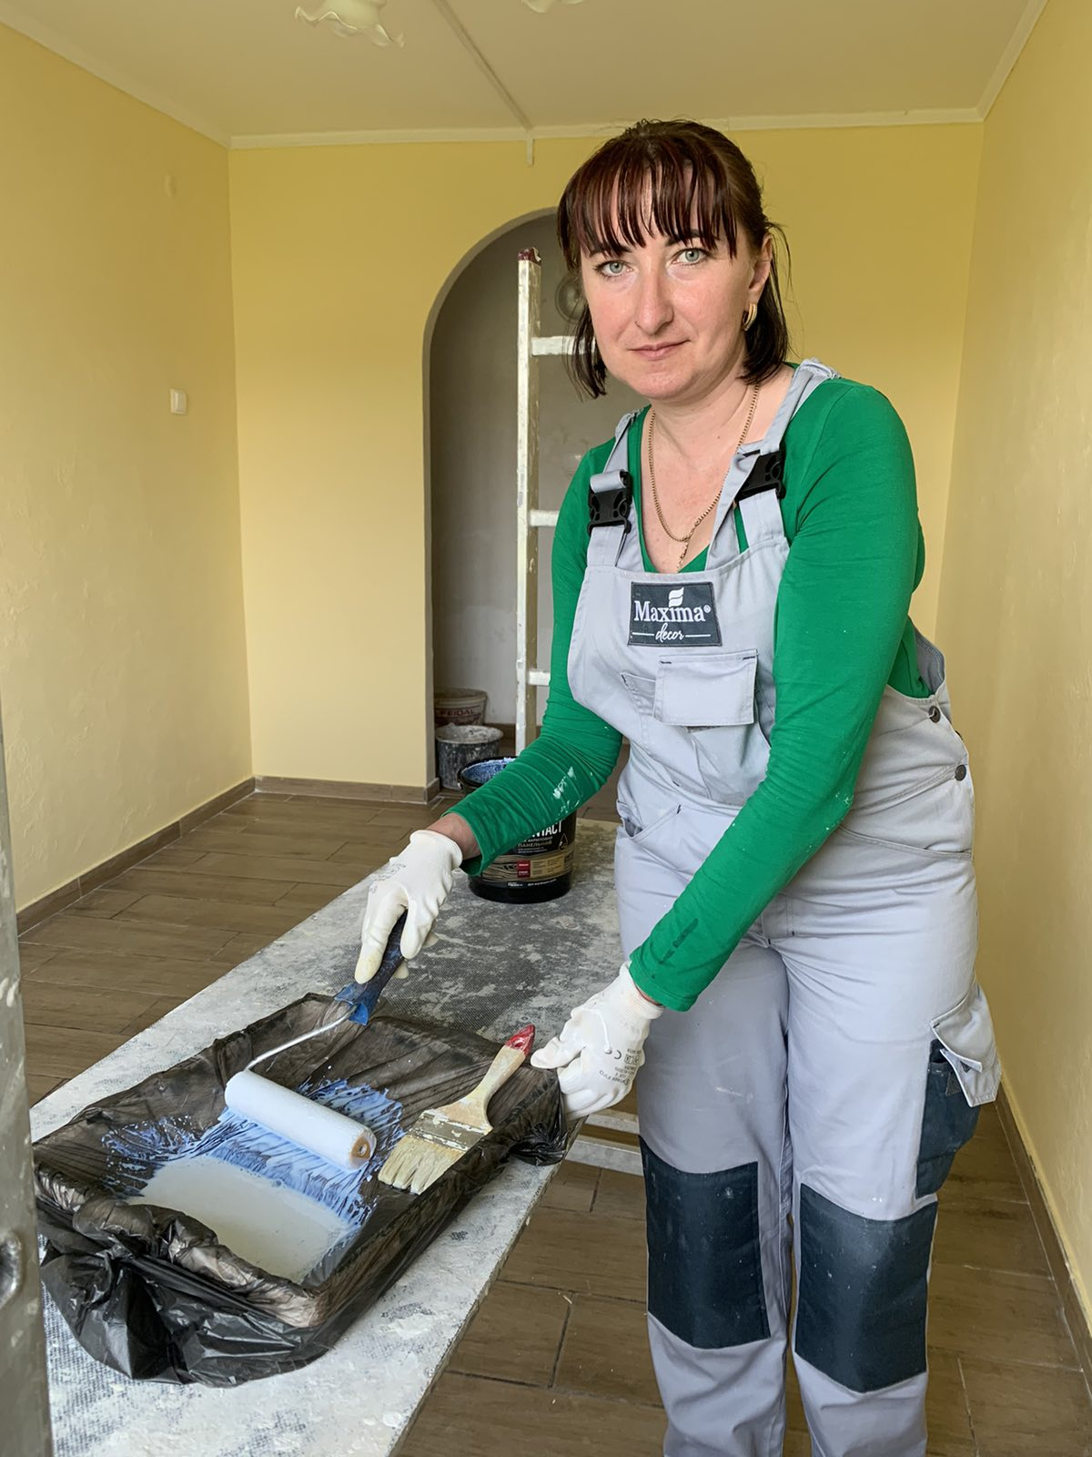
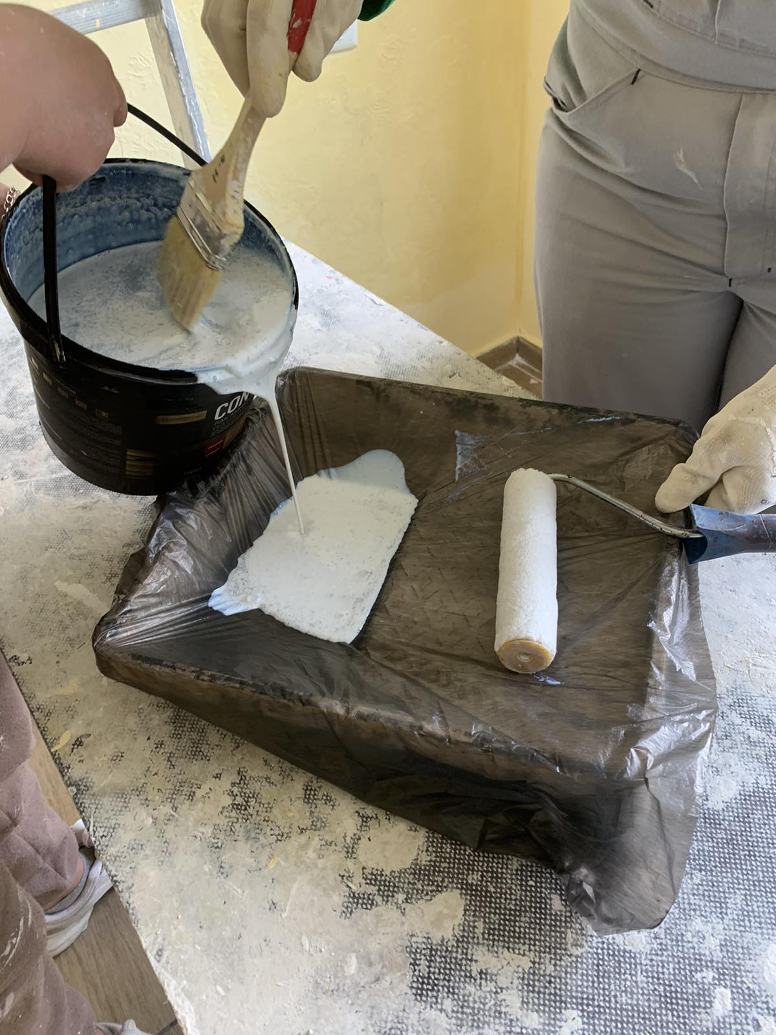
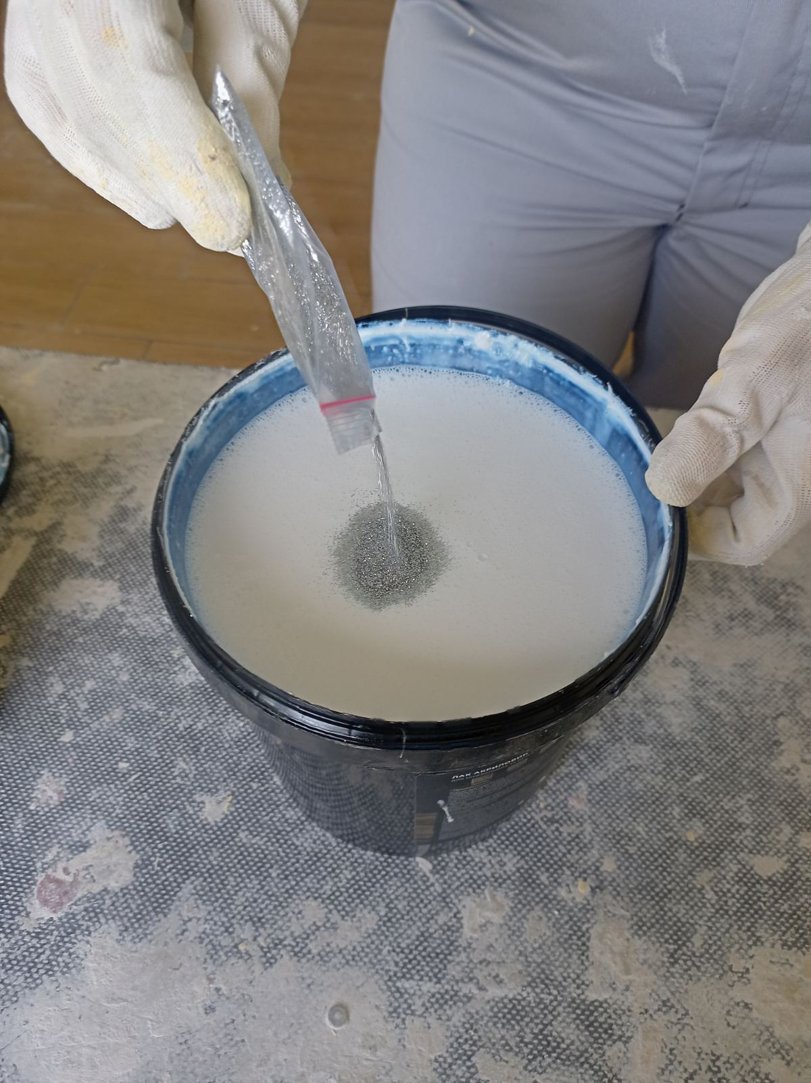
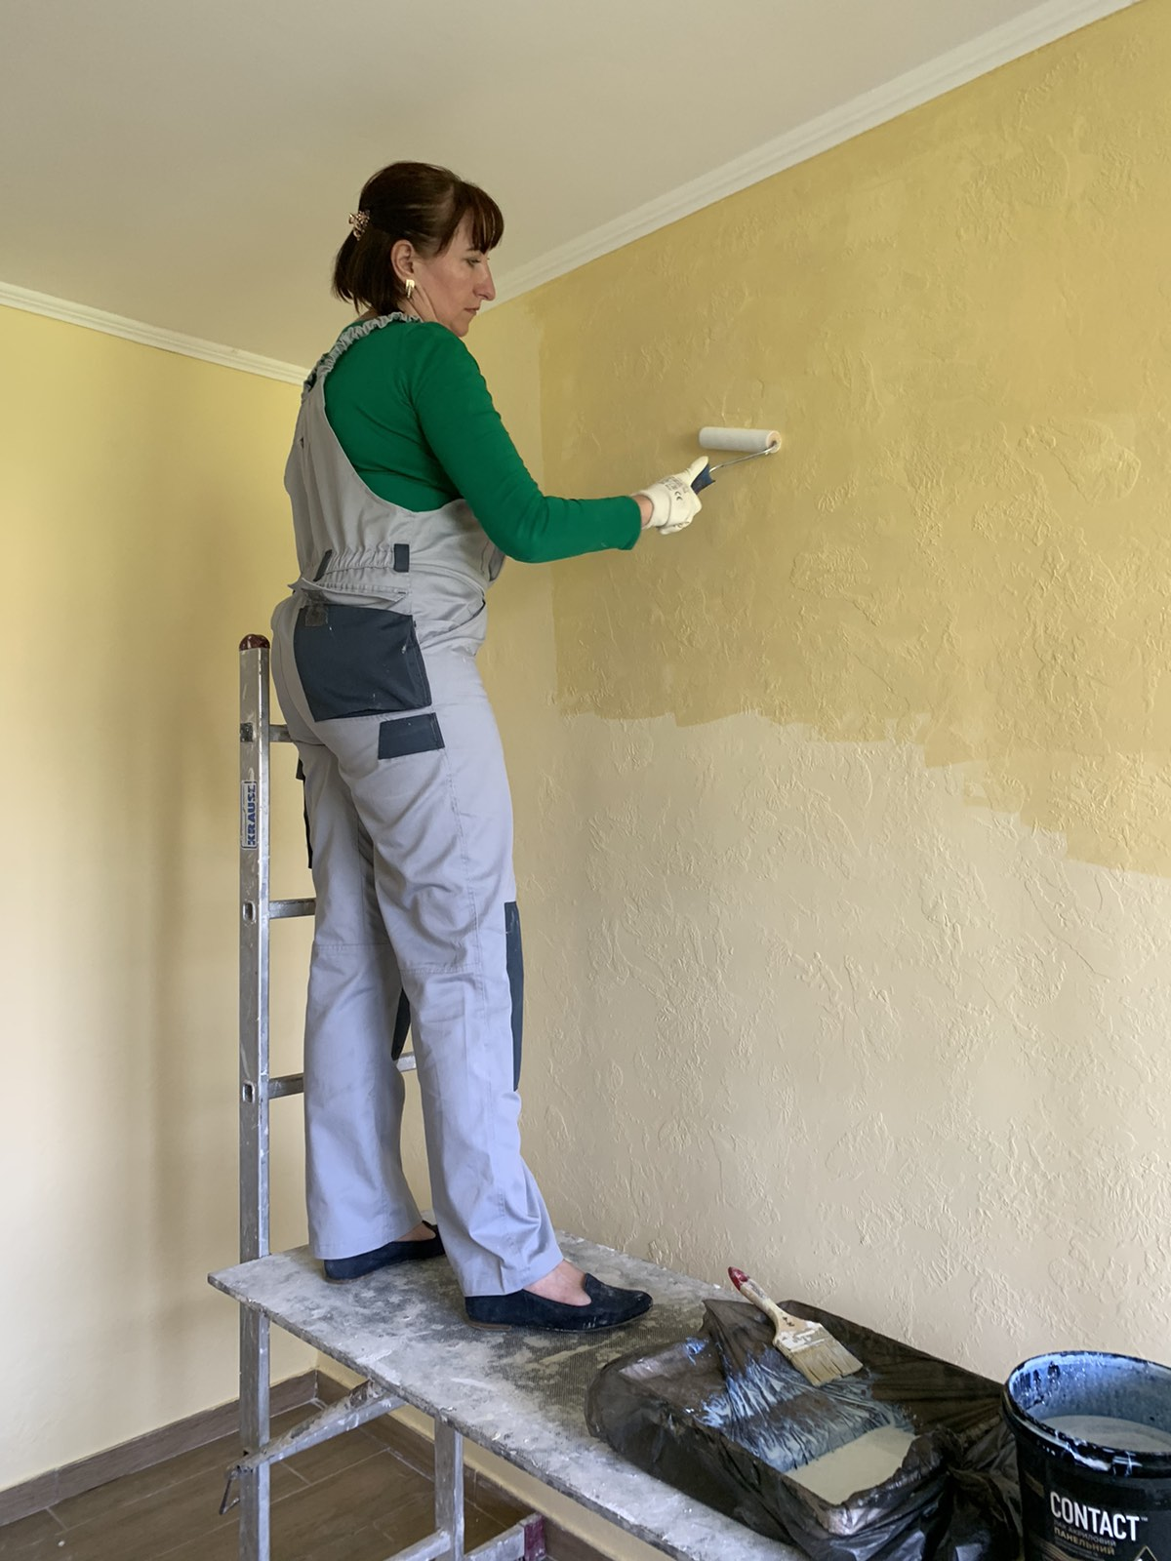
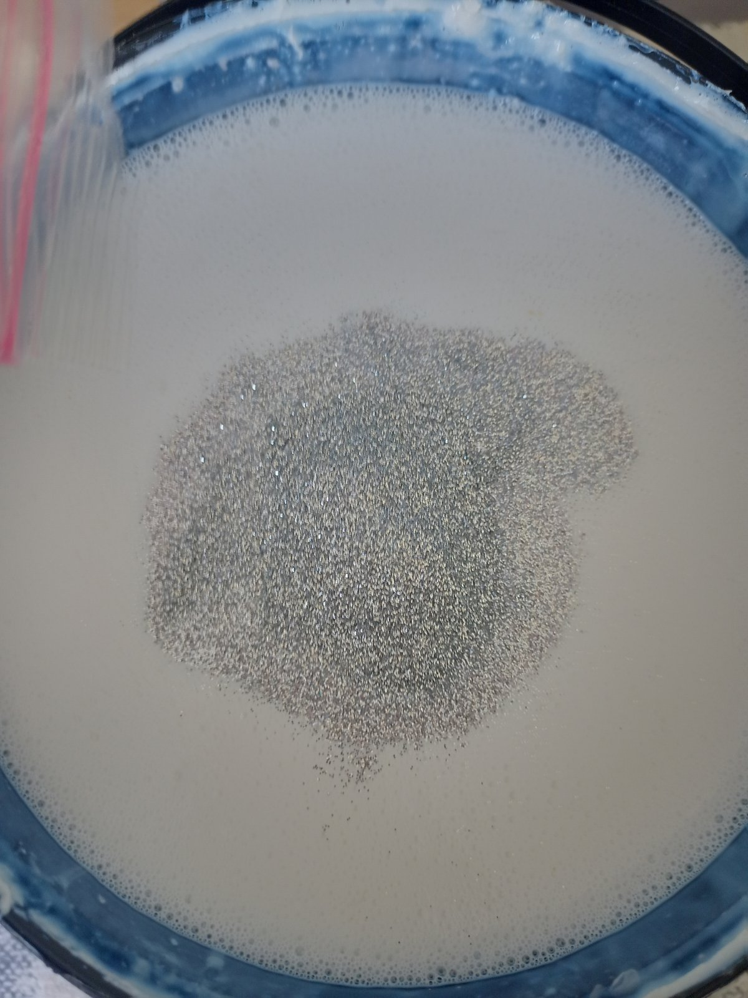
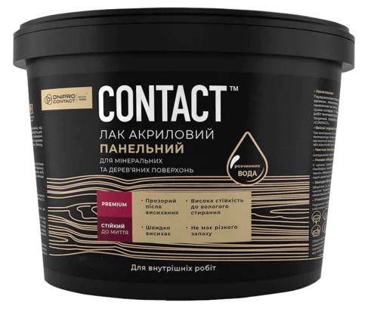
Технологічний процес нанесення лаку акрилового CONTACT панельный із додаванням блиску.

Slide 10
Дякую за увагу

